Slide 1

日本医学ジャーナリスト協会
医療事故調査の現状（モデル事業）と
新らたな医療事故調査制度について
平成２7年５月２０日
日本プレスセンター
日本医療安全調査機構
Japan Medical Safety Research Organization
木村壮介
Sosuke Kimura, MD.PhD
medsafe.jp
発表に関し、開示すべきＣＯＩ関係にある企業などはありません。

Slide 2
本日お話しする内容
１．日本医療安全調査機構が行ってきたこと
２．法制化された、医療事故調査制度について
３．医療事故に対する、医療者としての基本的立場

Slide 3
「医療事故」及び「医療事故原因究明制度」に関する状況の経緯
年次 社会 「医療事故」 他 究明制度関連GL､声明､等
① 1948 1948: 医師法制定
② 1967〜1998 『脳死・移植』 1968：和田心臓移植 1994: 法医ｶﾞｲﾄﾞﾗｲﾝ
③ 1999〜2006 『医療不信』 1999：医療事故多発 2000：厚労省通達｢届出」
2001: 人工心肺事件 2001: 外科学会声明 2004：広尾事件有罪 2004: 日本医学会声明
2004: 医療機能評価機構
2005: 内科学会ﾓﾃﾞﾙ事業
④ 2006〜2010 『医療崩壊』 2006: 大野事件 2007: 厚労省『第二次試案』
2006: 診療報酬改訂 2008: 厚労省『第三次試案』
2008：無罪 2008: 厚労省『大綱案』
2009: 政権交代 2009: 『民主党案(足立案)』
2009: 日本救急医学会提言
⑤ 2010〜 2010: 医療安全調査機構
2011: 日本医師会提言
2011: 日医総研ｼﾝﾎﾟｼﾞｳﾑ
2011: 日本病院会提言
2011: 全国医学部長病院長会議案
2012：死因究明２法
2012.12: 政権交代 2012: 厚労省見解表明（田原氏）
⑥ 2013〜 2013: 厚労省『第三者機関設置』提言
2014: 医療事故調査制度法制化
▲
▲
▲
★
1.11 患者取違え
2.11 消毒液静注
7.11 割り箸
☆
▲
☆
☆
最高裁判決
★
▲
★
ｰ3.16%
★★★
★★★
▲
凡例： ★；医療事故
▲；21条届け出関連

Slide 4
日本医学会基本領域１９学会 声明 ／ 中立専門機関創設へ 2004.9.
・診療行為に関連した患者死亡の届出制度の必要性：
・｢異状死届出制度｣と異なる､｢医療関連死」届出制度が必要
・中立的専門機関の必要性：
・臨床専門医、病理医、法医の下に、適切が医療評価が行われる制度
・医療従事者の守秘義務、医療過誤の判断の専門性から、犯罪の取り
扱いをする警察・検察機関ではなく、第三者から構成される中立的専門
機関が相応しい。
診療行為に関連した死亡の調査分析モデル事業 ／ 日本内科学会
2005.9. (h17)
・院外のチーム(原則）による、解剖による医療事故の分析、原因究明
・2010年4月、日本医療安全調査機構へ引き継ぐまでに、105事例の分析。

Slide 5
診療行為に係わる、死亡・事故に対する考え方
死亡・事故の原因
調査の目的
解決・結末
障害の程度
事故対応
環境・条件
加齢現象
自然経過
病気の後遺症
病態不明急変
ﾋｱﾘ・ﾊｯﾄ
研修
再教育
ﾏﾆｭｱﾙ改訂
患者側：
高齢／若者
合併症あり
救急
急性／慢性
Ⅰ
Ⅱ
Ⅲa
Ⅲb
Ⅳ
Ⅴ
第三者機関
事前説明？
原因究明
ｼｽﾃﾑ改訂
ﾋｭｰﾏﾝｴﾗｰ
ｼｽﾃﾑｴﾗｰ
過失
緊急対応
再発防止
仲介者
事故後説明
医療側：
高度医療
小規模
地域
設備
Ｄｒ･Ｎｓ･他
システム
ADR
民事裁判
和解
ﾙｰﾙ違反
手抜き
責任追及
行政
解雇
刑事裁判
懲罰
戒告
隠蔽
死亡
故意
犯罪
事故
警察/医師法２１条
時 間 経 過

Slide 6
日本医療安全調査機構
診療行為に関連した死亡の調査分析モデル事業
2005. ﾓﾃﾞﾙ事業
2010. 機構(法人)
１．成立の経緯・事業規模
・経緯： 2004年 日本医学会基本領域１９学会の共同声明「中立的専門機関の創設に向けて〜
2005年 厚労省補助事業として、「診療関連死の調査分析のモデル事業」として開始
2010年 「一般社団法人 日本医療安全調査機構」 へ受け継がれる
・事業規模： ・地域事務局 （9ヵ所）： 総合調整医師（約60名）、調整看護師(20名弱）
・解剖協力医療機関： ３８施設
・登録専門評価委員： 約３０００名（関係協力学会から）
・参加評価委員実数： １５０〜２００名／年
・事業額(H25年度)： 国庫補助；１億２千万円、学会･団体負担金；５千８百万円
２．調査分析
・施行事例数； H２４年度；３２例、 H２５年度；２４例 平均調査期間；１０ヶ月
・対象； 診療行為関連死で、死因究明・再発防止を第三者機関での検討が妥当な例
・解剖； ① 機構解剖協力施設で第三者により解剖、評価委員会（第三者)が評価
② 当該病院で解剖、機構から解剖立ち会い医派遣、合同調査委員会が評価
３．特長
● 「診療現場の事故の分析・評価」 に加え、「解剖による、病態分析・評価」
● 基本的考え方； 「原因究明」と「再発防止」による、医療の質の向上を目指す

Slide 7
協力学会
日本医学会
基本領域
１９学会
日本内科学会 日本外科学会 日本病理学会 日本法医学会
日本医学放射線学会 日本眼科学会 日本救急医学会 日本形成外科学会
日本産科婦人科学会 日本耳鼻咽喉科学会 日本小児科学会 日本整形外科学会 日本精神神経学会 日本脳神経外科学会 日本泌尿器科学会 日本皮膚科学会 日本麻酔科学会 日本リハビリテーション医学会 日本臨床検査医学会
サブスペシャリティ
１８学会
日本消化器病学会 日本肝臓学会 日本循環器学会 日本内分泌学会
日本糖尿病学会 日本腎臓学会 日本呼吸器学会 日本血液学会 日本神経学会 日本感染症学会 日本老年医学会 日本アレルギー学会 日本リウマチ学会
日本胸部外科学会 日本呼吸器外科学会
日本消化器外科学会 日本小児外科学会 日本心臓血管外科学会
医療系学会
日本歯科医学会 日本医療薬学会 日本看護系学会協議会

Slide 8
モデル事業の対象
診療行為に関連した死亡について、
死因究明と再発防止策を
中立な第三者機関において検討するのが
適当と考えられる場合。
（死因が一義的に明らかでない死亡事例等）

Slide 9
モデル事業
調査分析事業の実務について

Slide 10
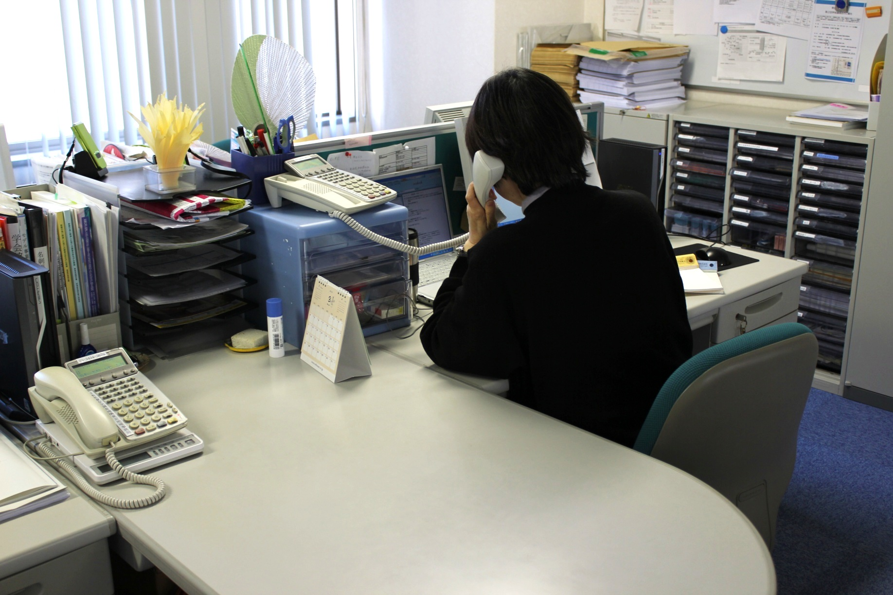
① 申 請 受 付
東京地域事務局です。申請のご相談ですね。
【病院からの場合】： どのような事例ですか？ ホームページの申請手続き
関係書類の欄をご覧になって、概要をお知らせください。
【ご遺族からの場合】： 大変でしたね。 病院にご要望をお話しましたか？
病院に当事業の説明をしましょうか？

Slide 11
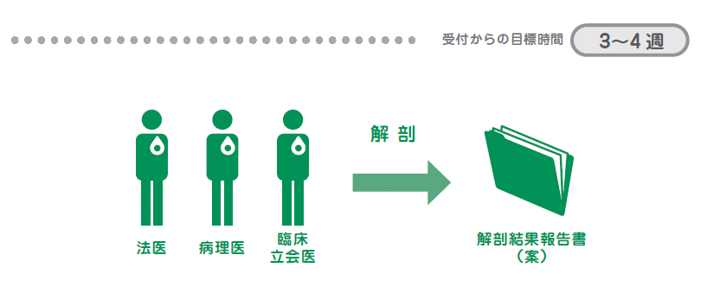
②
調査･評価の手順
遺体の搬送
解剖の実施
肉眼所見の説明
当該医療機関
解剖終了後、口頭で、遺族と依頼医療機関へ肉眼的所見を説明する。
依頼医療機関に臨床経過について確認し、遺族から、 明らかにして欲しいことを聞き取ってから、解剖に入る。
約3時間所要。
その後、組織診断を加えた解剖結果報告書案が作成され、評価委員会で検討される。
搬送
解剖協力施設

Slide 12


従 来 型
協 働 型
事業説明
と同意
遺族へ聞き取り
事業説明
と同意
遺族へ聞き取り
患者遺族
患者遺族
申請
申請
当該医療機関 日本医療安全調査機構
当該医療機関 日本医療安全調査機構
院内調査実施
Ａｉ (実施推奨）
進捗の確認・支援
遺体の搬送
解剖
３８ 協力施設
（全国460解剖認定施設）
Ａｉ (実施推奨）
解剖 院内
解剖立会医を派遣
院内調査実施
報告書作成
外部委員を派遣
地域評価委員会
（臨床専門医・解剖医・弁護士等）
協働調査委員会
（委員：内部４名、外部４名）
(委員長は外部委員）
中央審査委員会
による審査
院内報告書提出
評価結果報告書
協働調査報告書作成提出
評価結果の説明
評価結果の説明

Slide 13
事例受付状況及び進捗状況
(平成27年4月27日現在）
 | 北海道 | 宮城 | 茨城 | 東京 | 新潟 | 愛知 | 大阪 | 兵庫 | 岡山 | 福岡 | 計
平成17年度から現在前までの 事例総数 | 16 （2） | 7 | 13 | 79 （6） | 8 （1） | 22 （7） | 51 （6） | 20 (3) | 8 （3） | 15 (1) ※１ | 239 （29）
解剖後に受諾した事例 （再掲） | 1 | 1 |  | 3 |  | 2 | 1 |  | 1 |  | 9
22年度受付数 | 4 | 1 | 1 | 13 | 0 | 3 | 3 | 6 | 0 | 2 | 33
23年度受付数 | 1 | 2 | 1 | 6 | 0 | 6 | 6 | 2 | 1 | 1 | 26
24年度受付数 | 2 | 0 | 2 | 6 | 1 | 3 | 10 | 5 | 1 | 2 | 32
25年度受付数 | １ | 1 | 2 | 4 | 0 | 3 | 3 | 3 | 4 | 3_{※1} | 24
26年度受付数 |  | 2 |  | 6 |  | 2 | 6 | 1 | 1 | 1 | 19
受付後、評価中の事例 | 0 | 2 | 0 | 4 | 0 | 1 | 6 | 1 | 1 | 3 | 18
評価結果報告書を交付・ 説明会を実施した事例 | 16 （2） | 5 | 13 | 75 （2） | 8 (1) | 21 （6） | 45 (2) | 19 (2) | 7 (2) | 12 | 221 （17）
＊
（ ）内は、協働型の事例を再掲 ※１佐賀支部1例を含む
＊
: 26年度； １６事例＋Pilot Study 10〜事例

Slide 14
死因究明に係わる､解剖の意義･貢献度
７３事例
(平成22〜24年度全例)
数字 ＝ 事例数
事例数
19
19
15
4
4
7
１
12%
56%
4
４１事例
88%
0
１９事例
32%
【予測否定・真死因】
不明・（多数）
30事例/ ４１％
推定・予測
27事例/ ３７％
明確
16事例/ ２２％
４事例/ 5%
【死因・原因】
解剖結果
臨床評価

Slide 15
調査解剖が貢献した事例
【死因･原因不明例 (含む多数の原因を検討)】 → 真死因が判明
１．耳鼻科、耳管通気直後急変
側頭骨後壁に先天性欠損。頭蓋内との境、硬膜脆弱部から気脳症
２．脳出血発症１ヶ月、リハビリ回復期、突然心肺停止
下肢静脈血栓症による急性肺動脈血栓症
３．ﾌｫﾝﾚｯｸﾘﾝｸﾞﾊｳｾﾞﾝ病の腎動脈瘤手術時、離れた下大静脈から出血
部分的な大静脈の平滑筋繊維構造の異常
【死因を予測･推定していた】 → 予測否定、真死因判明
３．胆嚢炎･心不全、ﾍﾞｯﾄﾞ上で急変
解剖にて、心サルコイドーシスが判明
４．透析管理、シャント閉塞に対し、血管形成、ショック
心アミロイドーシスが判明、シャントフロー急増

Slide 16
診療関連死に係わる背景因子の考察
診療関連死の背景にあるもの
1) 患者側因子； 【Ｈｉｇｈ Ｒｉｓｋ】
①高齢化 ・体力、抵抗力の脆弱化
・理解力、判断力の低下
・家族の支えの欠如(傾向）
②合併疾患の併存 ・複数合併（糖尿病、脳神経障害、心疾患等)
・未治療、自覚･対応の欠如
2) 医療側因子； 【Ｈｉｇｈ Result】
①高度･複雑医療 ・先進技術（新開発治療法、機器）
・薬剤(遺伝子標的薬、強力抗がん剤）
・低侵襲手術･治療； より高度･複雑な経験必要
②チームによる緻密な管理を前提
・小さな間違い → 大きな影響へ繋がる
・システム化した綿密な管理･チーム連携必要
診療関連死の特徴 【近年の傾向？】
1) 外因 （直接診療が関与)と、内因 (原疾患、複数合併症、免疫力等）が交錯
2) チーム医療内での意志の伝達・情報共有化が対応しきれていない
原因究明としての、解剖(調査解剖)の意義は、以前よりも増している

Slide 17
③ 「医療事故調査」 の考え方 ／ １
参照：
厚労科研；診療行為に関連した死亡の
調査分析に従事する者の育成・資質向上
のための手法に関する研究
木村哲、宮田哲朗 2009
１．「医療事故調査」の位置づけ・目的
ⅰ 死亡原因の究明
具体的Dataに基づき､医学的な死因を究明
ⅱ 診療行為の医学的評価
医学的評価であり、 法的評価ではない
ⅲ 再発防止への提言
２．診療評価の「視点」
事前的評価 事後的評価
・診療行為の時点において ・結果から見てどのような対応を
その行為が適切であったか否か。 すれば死亡を回避できたか。
医学的評価はこちら → 再発防止の提言に活かす
選択 事前的評価
■ 選択 選択 死亡／現実
◆ ■ ◆
標準的医療行為 ■ ■ ■
■ ◆ ■
■ ■ ▲ 回復？／仮定
■
評価
事後的評価

Slide 18
「医療事故調査」 の考え方 ／ ２
３．診療評価の「基準」
ⅰ 今日(事故当時）の「標準的診療体制下での診療」として、「標準的対応」をしたか
否かを判断する。
・最先端の診療を想定して判断するものではない。
・「標準的診療」には、通常多くの選択肢がある。
ⅱ 「標準的医療」とは？
・各学会のガイドライン
但し： 患者の病態、医師の経験、社会的制約に応じ柔軟に対応
［救急の現場、施設の規模･対応能力、等］
・医師一般に知られている治療方針
４．診療評価の「基本３要素」
ⅰ 専門性 ・各領域の専門学会の参加
・学会推薦による「担保」
ⅱ 公正性 ・当該医療機関、及び、患者遺族の疑問に対応
・地域差、評価委員による差の影響を最小限にする
・医療事故分析の経験のある法律家の参加
ⅲ 透明性 ・報告書を公開（匿名化）、社会に対しても情報提供を図る
・可能な限り、非医療従事者にも解りやすい表現で記載
・医療事故分析の経験のある法律家の参加

Slide 19
医療事故調査の手順
１．事故の原因究明のための調査
ⅰ．残された具体的Data ［診療録、看護記録、検査Data、画像Data、モニター記録等］
ⅱ．当事者の記憶 ・指示・申し送りのやり取り、観察情報、対応内容
・条件； 【重要】 事故後早期、本人の了解、記録の再確認
後から付け加えたものである印（アンダーライン等）
ⅲ． 「１つの時系列」にまとめる 明確な全体像を明らかにすることを目指す
２．臨床経過を踏まえた死因の考察
・解剖事例は、解剖結果を加える
・調査結果を踏まえ、臨床経過から導かれる「死因」を考察する
・「死因」は、複数･不明等もあり得る
３．臨床経過に関する医学的評価
①医療事故調査における評価･分析の「基本的視点」、「基準」を基盤に行う
③診療評価の手順 ●診療： 1.診断
2.適応
3.治療
4.患者管理
●当該医療機関の病院診療システム （人的資源、設備等）

Slide 20
横列： 関係した医療者
その時の行動
縦： 経時的に
その時の認識も記載
関係者間の連携に注目

Slide 21
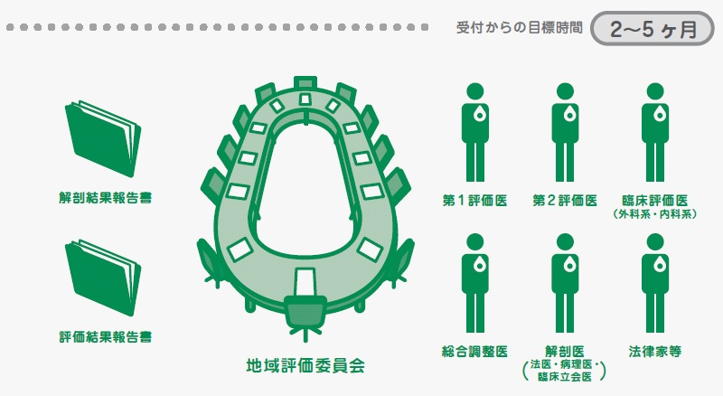
④ 地域評価委員会
診療科の専門医
解 剖
臨床Data
※事例の内容によって、医療安全の専門家・看護師・薬剤師・等の評価委員も選定され、約10名程度による評価委員会が構成される。

Slide 22
「医療事故調査の報告書」 のあり方
１．「報告書」の構成：
ⅰ 基本Data ・患者について ［年齢･性別、既往歴、身長･体重、等］
・医療機関について ［規模、診療科、医師数、等］
ⅱ 臨床経過の概要 ［時系列でまとめた経過、その他のData］
ⅲ 解剖所見・考察 ［解剖事例のみ］
ⅳ 臨床経過 （＋ 解剖結果）を踏まえた死因の考察
ⅴ 臨床経過に関する医学的評価
ⅵ 再発防止への提言
ⅶ 遺族から出された疑問への回答
ⅷ 評価委員の構成･所属
２．報告書作成での注意点
・ 「事後的評価」にならないよう十分留意する
・ 文章の書き方； 「・・・するべきであった」 等は、十分留意して使う
・ 医師の裁量に十分配慮する； 救急の現場、処置の判断等
３．再発防止への提言
・個人の責任追及； 基本的な解決にはならない （２０年の歴史で明らか）
・問題点、マイナス面を指摘するのではなく、
・プラス思考； システム改善、再教育のチャンス、気づきを話し合える方策

Slide 23
委員構成の考え方
（事例によっても異なるが基本的な考え方）
○ 人数は、6〜8人程度が望ましい
○ 外部委員を複数名入れることが望ましい
○ 委員には、以下を含めることが望ましい
・医療機関管理者（院長）でない管理職
・医療安全担当医師、看護師
（・より透明性が必要な場合は、国民代表的な第三者）
○ 委員には、以下を含めることは望ましくない
・医療機関管理者
・顧問弁護士
・当事者と当事者の上司や部下
○ 委員長は、委員会において論点を明確にし、公正な評価を牽引できる、広い視野を持ち、事故調査の経験があることが望ましい。

Slide 24
⑤ 説明会 目的：評価結果報告書の内容の範囲で、その理解を助けるため。
（医療機関と遺族の話し合いの場ではない）
【説明会に関する流れ】
◆説明会開催前
参考:説明会当日の配置図
開催2週間前に評価結果報告書を交付
用語解説を添付して送付する。
専門
委員
評価
委員長
総合
調整医
◆説明会当日
①開催の挨拶・黙祷
②参加者自己紹介
具体的説明 及び 質問への回答
③評価結果報告書説明(専門委員)
・何が起きたのか、どうしてそうなったのか等の
ポイントをわかりやすく説明する。
・必要時解剖の詳細を説明する。
報告書
報告書
④「再発防止の提言」の説明(評価委員長)
安全
担当
今後どうする必要があるかを明解に説明する。
遺族
⑤質疑応答
主治医
遺族
◆開催後
説明会終了後2週間まで文書で質問を受付ける。
医療機関管理者
遺族
調整 看護師
評価委員会が文書で回答する。
＊遺族とは、患者の配偶者、子、父母及びこれに準ずる者をいう。

Slide 25
遺族 / 医療機関の関係、評価の受け止め方
平成２２年４月〜
評価終了した、１０２事例
調査終了時
遺族／医療機関の関係
｢報告書」に対する評価
(調整看護師の印象)
全く了解しない・
理解できない
遺族側
問題なし
関係不良
（対話が無い）
8%
27%
良く了解・
理解した
繰り返し質問し
理解
病院側の
対話努力
39%
35%
34%
57%
全く了解
しない
2%
医療機関側
質問多いが
理解
良く了解・
理解した
民事訴訟； ４件 （１０２事例中）
2%
６件 （２３４事例中）
96%

Slide 26
「遺族の声」 抜粋
平成25年 8月 ～平成26年 3月実施
協働型アンケート調査結果より
・ 他の病院の先生方や法律家などが加わって下さるので安心できた。
・ 第三者調査の評価であったことで納得することが出来た。
・ この調査がなければ医療事故を疑ったと思う。
・ 死因（菌が体に回った）が分かって納得した。
・ 遺族が明確にしたかったことや、対応策についてきちっと答えていた。
・ 再発防止に役立つことを期待したい。

Slide 27
関係者へのアンケート
事例に関する直接ヒアリング
平成２４年度
懸念されていた問題点： ・職場内での立場への影響
・当事者の心のケア
回答者 結果 | 医療安全管理者 | 主治医･担当医
積極的実施が望ましい | 16 | 19
どちらかというと積極的実施 | 9 | 7
ケース･バイ･ケース | 6 | 7
どちらかというと必要でない | 0 | 0
実施する必要性はない | 0 | 0
有効回答数： n=31 n=33

Slide 28
主治医･担当医へのアンケート
評価結果報告書（全文）の開示について
平成24年度
・ｎ ＝ ３３
・個人情報を保護
した上での開示
９０％：開示了解
開示されても構わない理由： どちらかというと開示されては困る理由：
・公正性を保ち､他の医療機関の参考になる ・専門知識なしに。内容を客観的に評価
・情報共有、事故再発予防のため、開示は必要 できるとは限らない
・開示を拒む合理的な理由が見つからない
どちらかというと開示されても良い理由：
・公共性は第一に考えるが､将来悪意を持って利用されないか？

Slide 29
モデル事業で明らかになったこと
１．医療事故の原因究明に必要な要素
・第三者の介入による｢調査」
・専門性が担保された｢調査結果の評価｣
【中立･公正性、専門性の担保が重要】
２．事故当事者について
・モデル事業では、第三者性の維持、当事者への配慮から、
・担当医を解剖立ち会い不可とした
・当事者に係わる調査： 書証を優先
【当事者も協力し､調査に加わるべき】
３．｢調査結果」を、遺族・医療機関が共有することの重要性
「調査結果」： 中立･公正性、専門性が担保された 調査によって導かれた結果

Slide 30
医療事故調査制度
・ 平成２６年６月１８日 参議院通過、 ６月２３日 公布
平成２７年１０月 施行
・ 厚生労働科学研究 （研究代表者；全日病 西澤寛俊）
「診療行為に関連した死亡の調査の手法に関する研究班」
目的；医療事故調査に係わるガイドライン策定
期間；平成２６年７月〜２７年３月
・ 厚労省医制局長の私的諮問機関
「医療事故調査制度の施行に係わる検討会」
目的；厚生労働省令、告示、通知の策定
期間；平成２６年１１月〜２７年３月

Slide 31
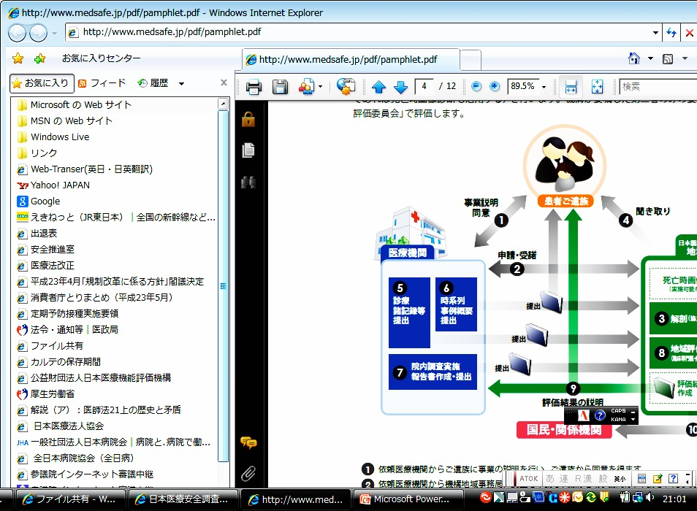
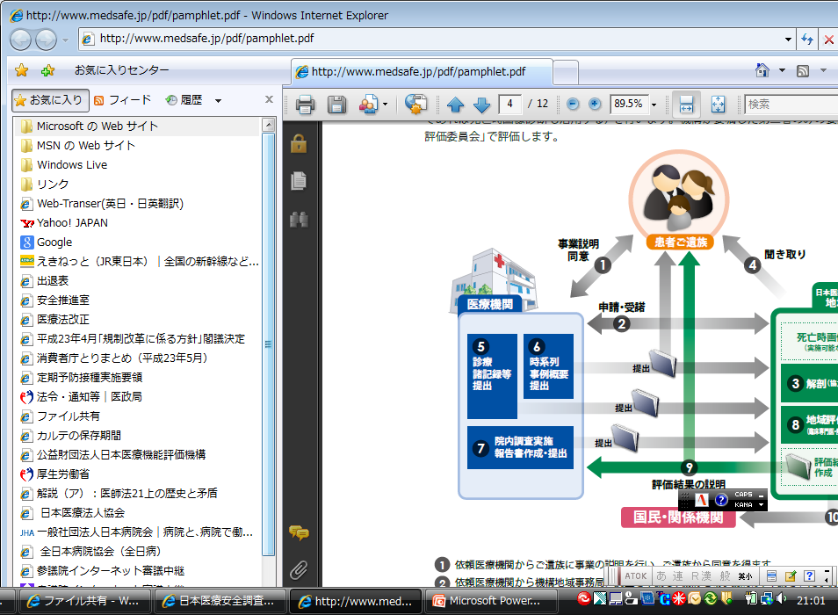
医療事故に係る調査の仕組み
厚労省 2013.11.8.
○ 医療事故が発生した医療機関で院内調査を行い、その報告を民間の第三者機関が収集・分析することで再発防止のための医療事故に係わる調査の仕組み等を､医療法に位置付け、医療の安全を確保する。
○ 対象となる医療事故は、｢医療機関に勤務する医療従事者が提供した医療に起因し、又は起因が疑われる死亡又は死産であって、当該医療機関の管理者がその死亡又は死産を予期しなかったもの｣とする。
調査の流れ：
■医療機関は,第三者機関へ届出（①）,調査を実査（②）, 結果を遺族へ説明及び第三者機関（※）へ報告（③）する。
■第三者機関は,医療機関が行った調査の報告に係る整理・分析（④）を行い,再発の防止に関する普及啓発を行う。
■医療機関又は遺族から依頼（⑤）により,第三者機関が調査し（⑥）,結果を医療機関及び遺族へ報告（⑦）する。
※厚労大臣指定民間組織：（1）医療機関への助言、（2）院内調査結果の整理・分析、（3）求めに応じて行う調査の実施、
（4）再発の防止の普及啓発、（5）調査に携わる者への研修等を適切かつ確実に行うことが出来る民間組織。
医 療 機 関（病院・診療所・助産所）
助言等
必要な支援
事故発生
② 院内調査
③説明
遺 族
全医療機関の
調査の流れ
支援団体
③報告
（調査結果）
⑤依頼
⑤依頼
⑦報告
（調査結果）
第三者機関
調査の流れ
④収集した情報の整理・分析
⑥ 調 査
委託
第三者機関
（医療事故調査・支援センター）
① 報告
（事故発生の届出）
再発の防止に関する普及啓発 等
（注１）支援団体は、実務上厚生労働省に登録、院内調査の支援、及び、委託を受けて第三者機関の業務の一部を行う。
（注２）第三者機関への調査の依頼は、院内調査の結果が得られる前に行われる場合もある。

Slide 32
医療法改正 ／ １ ［平成２６年６月］
医療事故に係わる部分
（一部、省略化し表記）
第６条の１０ ［医療事故に係わる報告］
１．病院、診療所又は助産所の管理者は、医療事故 が発生した場合には、
遅滞なく、当該医療事故の日時、場所及び状況その他省令で定める事項を
｢医療事故調査･支援センター」に報告しなければならない。
『医療事故』： （定義）
当該病院等に勤務する医療従事者が提供した医療に起因し､
又は起因すると疑われる死亡又は死産であって、
当該管理者が当該死亡又は死産を予期しなかったものとして
厚生労働省で定めるもの。
２．前項の報告をするに当たり、あらかじめ、医療事故の遺族に対し、
省令で定める事項を説明しなければならない。
MUST ！

Slide 33
医療事故の考え方について
平成２７年５月８日｢省令」｢通知｣公示
〇 提供した医療に起因する死亡：
・【提供した医療】 診察、検査、治療、等において、
対象、手順･取扱い、合併症等に関連する【要因】が加わったもの
・患者取り違え、異型輸血、医療機器取扱い、医薬品による事故、等
・｢医療行為」及び「それに伴う管理」を含める
・｢医療行為と関連のない管理｣は含まない ・火災､地震
・提供した医療に含まれないもの ・併発症（提供した医療に関連のない偶発的な疾患）
・原病の進行
・医療に伴う管理／関連のない管理の両者がありうるもの
・転倒・転落
・誤嚥
〇 予期しなかった死亡：
・当該死亡が予期されることを説明、記録、等があるもの以外のもの
・医療を受ける側が納得・了解していることが必要 （信頼関係が成立していること）
・救急の現場では､記録・説明がない場合も考慮する必要
・巡視時心肺停止、術直後の死亡､原因不明の死亡等
〇 産科領域、精神科領域：別途考慮する

Slide 34
医療の基本である信頼関係の成立が条件？

Slide 35
医療法施行規則（H16.9.）による「医療事故」
［ 現時点ではこの定義のみ ］
日本医療安全調査機構
Total 226 事例を分類
１．明らかに誤った［強く疑う］、医療行為または管理に起因して、死亡
①異物の体内遺残 1 9
②手術･検査･処置･リハ･麻酔等での患者、部位の取り違え 2
③明らかに誤った手順･手技での手術･検査・・・麻酔等 5
④重要な徴候、症状や検査結果の見落としまたは誤認による誤診 1
①投薬にかかる事故（異型輸血、誤薬、過剰、調剤ミス等） 4 5
②機器の間違いまたは誤用による事故 1
①明らかな管理不備による入院中の転倒･転落、感電等 0 0
②入院中に発生した重度な褥瘡（Ⅲ、Ⅳ度） 0
２．明らかな誤りは認めないが、医療行為または管理に起因して、死亡
①手術･検査･処置・・・麻酔［分娩･等も］に伴う予期せぬ合併症 107 112
②リスクの低い妊産婦の死亡 ［⤴原因不明、短期死亡も］ 5
①医療機器等［医薬品も］による重大な事故（人工呼吸器等） 15 22
②チューブ･カテーテル等の取扱いによる重大な事故 7
①熟練度の低い者が適切な指導なく行った医療行為による事故 2 48
②入院中の転倒･転落、感電、熱傷、［溺死］ 0
③入院中の身体抑制に伴う事故 0
④その他、原因不明で重篤な結果が生じた事例 27
⑤院内感染(ｱｳﾄﾌﾞﾚｰｸ）［新たに設定］ ［⤴巡視時心肺停止も］ 5
⑥その他観察管理･退院判断等［新たに設定］ 14
３．上記1,2のほか、事故の発生の予防、再発の防止に資する事例
４．その他［新たに設定］ Ａ．遺族の強い希望 19 30
Ｂ．ハイリスク状態（状態が著しく低い状態での合併症、原疾患） 7
Ｃ．医療行為･管理に直接関連を見いだせない突然の死亡 4
A.医療行為にかかる事例
B.医薬品･医療機器取扱い
C.管理上の問題事例、他
１４
A.医療行為にかかる事例
B.医薬品･医療機器取扱い
C.管理上の問題事例、他
１８２
０
３０

Slide 36
事例数
医療行為の施行から、発症、死亡に至るまでの期間 （日本医療安全調査機構）
受付時点での分類基準 ［医療行為との因果関係明らかな １４８事例］
（ Total = ２２６事例中 ［〜H26.6.］ ）
死亡の、７０%
死亡の、９２%
： 死亡までの期間
： 障害発症までの期間
発症の、８８%
当日
【中枢神経障害併発なし n = １３１ 】
事例数
死亡
１００%
期間
・ ・ ・ ・ ・ ・ ・ ・ ・ ・
・・・・・
当日
【中枢神経障害併発あり n = １７ 】

Slide 37
医療法改正 ／ ２ ［平成２６年６月］
医療事故に係わる部分
（一部、省略化し表記）
第６条の１１ ［調査］
１．病院等の管理者は、速やかにその原因を明らかにするために
必要な「医療事故調査」を行わなければならない。
２．病院等の管理者は、医学医術に関する学術団体その他の厚生労働大臣が定める
団体（「医療事故調査等支援団体」）に対し、必要な支援を求めるものとする。
・
４．病院等の管理者は、事故調査を終了したときは、遅滞なくその結果を
「医療事故調査･支援センター」に報告しなければならない。
MUST ！
MUSTに等しい
MUST ！

Slide 38
医療機関が行う医療事故調査
院内事故調査の方法：
・ 診療録その他の診療に関する記録の確認
・ 当該医療従事者のヒアリング
・ その他の関係者からのヒアリング
・ 解剖または死亡時画像診断（Ai）の実施
・ 医薬品、医療機器、設備等の確認
・ 血液、尿等の検査

Slide 40

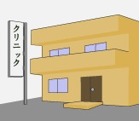
調査制度の仕組み
当該医療機関が行う｢院内調査｣
当該医療機関
支援
院内
事案発生
病 院
診 療 所
１’ 説明
②
２’ 支援
支援
医療機関内調査委
遺族
【支援団体】
（登録）
【医師会、医療関係団体、
大学病院、学術団体】
【院内(事故)調査委員会】＊
２’ 助言
① 届出
【医療事故調査・
支援センター】
連携
＊：外部参加型調査委員会

Slide 41
「院内（事故）調査委員会」の構造・成り立ち
｢支援団体｣の役割
第三者機関
医療機関
助言
大規模
大学、基幹病院
支援・
当該医療機関内委員会
支援団体
地域の
大学、
医師会、
基幹病院
中規模
慢性期病院、等
支援委員・・
当該医療機関・
支援
小規模
クリニック、等
外部からの支援委員
・・
② 中立性、専門性の担保
① 「院内調査委員会」： 対処･管理機能の担保

Slide 42

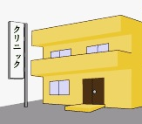
調査制度の仕組み
｢センターが行う調査｣
当該医療機関
病 院
診 療 所
③ 説明
支援
院内調査委員会
遺族
【支援団体】
（登録）
【医師会、医療関係団体、
大学病院、学術団体】
⑤ 申請
⑤ 申請
助言
⑦ 報告
③報告
⑦ 報告
④ 確認・分析
⑥ 調 査
連携
【医療事故調査・支援センター】

Slide 43
｢院内調査｣ と ｢センター調査｣
院内調査
センター調査
届出 調査開始 調査終了
院
内
調
査
で
終
了
院内調査
<パターン①>
院内調査終了後に調査
パターン②
院内調査終了前に調査
パターン③

Slide 44
「医療事故（死亡事例）」発生件数調査
平成26年10月、 日本病院会 会員アンケート調査
日本病院会「医療の安全確保推進委員会」

Slide 45
全国規模、病床機能別、 「医療事故（死亡事例)」 件数
( 0.3051 X 8,540 = 2,606 )
全国規模医療事故推計：
【全国を同一規模とした平均値から算出】 2,606 件／年
【病床規模別発生件数の合計から算出】 1,225 件／年
☆ 病床規模の大きな病院の方が、病床当たりの事故件数が高いことを意味する

Slide 46
現在のモデル事業における連携
： 医療事故調査に
関与の多い職種・団体
医療安全調査機構
第三者性を重視した
調査･評価
医療安全領域団体
地域 調整医師
担当調整看護師
学術団体
法曹界
患者の代表
有識者
【相談･助言】
【調査】
当該医療機関
職能団体
院長、 担当医
学術団体
院内調査委
日本医師会
日本看護協会
日本薬剤師会
歯科医師会
助産師会
ME、検査技師
診療情報管理士、他
【評価】
日本医学会
・基本領域19
・ｻﾌﾞｽﾍﾟｼｬﾘﾃｨ18
日本看護系学会協議会
日本医療薬学会
日本歯科医学会
病院団体
４病協、日病協
地域医療機能推進機構
日赤、厚生連、他

Slide 47
新制度における連携
： 医療事故調査に
関与の多い職種・団体
医療事故調査・
支援センター
ﾌﾞﾛｯｸ担当
ｱﾄﾞﾊﾞｲｻﾞｰ医師
医療安全領域団体
第三者性を持った、
院内調査が主体
学術団体
法曹界
患者の代表
有識者
地域支援担当者
【相談･助言】
当該医療機関
職能団体
院長、 担当医
学術団体
院内調査委
日本医師会
日本看護協会
･医療安全管理者
日本薬剤師会
歯科医師会
助産師会
ME、検査技師
診療情報管理士
他
【調査支援】
【評価支援】
日本医学会
・基本領域19
・ｻﾌﾞｽﾍﾟｼｬﾘﾃｨ18
日本看護系学会協議会
日本医療薬学会
日本歯科医学会
病院団体
４病協、日病協
地域医療機能推進機構
日赤、厚生連、他

Slide 48
附帯決議
地域における医療及び介護の総合的な確保を推進するための
関係法律の整備等に関する法律案に対する附帯決議
平成２６年６月１７日
参議院厚生労働委員会
２．医療事故調査制度について
ア 調査制度の対象となる医療事故 が､地域及び医療機関毎に恣意的に解釈されないよう、
モデル事業で明らかとなった課題を踏まえ､ガイドラインの適切な策定等を行うこと。
イ 院内事故調査及び医療事故調査･支援センターの調査に大きな役割を果たす 医療事故
調査等支援団体 については、地域間における事故調査の内容及び質の格差が生じない
ようにする観点からも、中立性･専門性が確保される仕組みの検討を行うこと。また、
事故調査が中立性、透明性及び公正性を確保しつつ､迅速かつ適正に行われるよう
努めること。
ウ 医療事故調査制度の運営に要する費用については、本制度が我が国の医療の質と
安全性の向上に資するものであることを踏まえ、公的費用補助等も含めその確保を
図るとともに、遺族からの依頼による医療事故調査･支援センターの調査費用の
負担については、遺族による申請を妨げることにならないよう最大限の配慮を行うこと。

Slide 49
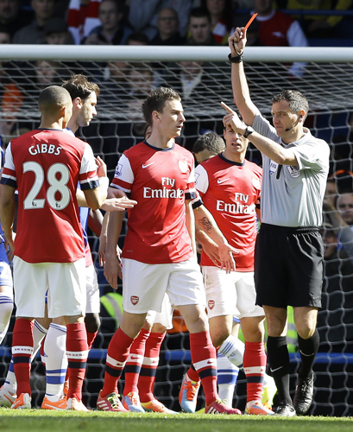
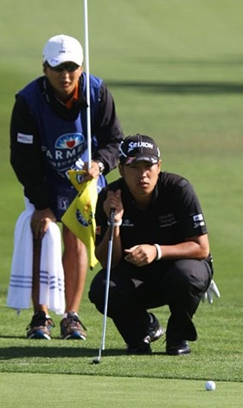
支援組織のあり方
【相談支援】： 適応､対応の相談支援
【調査支援】： 具体的調査の支援
【評価支援】： 専門的評価の支援
第三者機関
地域担当窓口
第三者機関の下に連携
ﾌﾞﾛｯｸ担当
ｱﾄﾞﾊﾞｲｻﾞｰ医師
届出
報告
関連学会･団体
当該医療機関
学会登録
専門医
【相談支援】
院長、 担当医
?
院内調査委
【調査支援】
【評価支援】
地域医師会
県内、ブロック内
大学病院
県内
基幹病院
（病院団体）

Slide 50
「支援団体」のあり方
専門性、中立・公正性の観点から
当該医療機関の対応
支援団体の対応
内 外
・担当委員（当該医療機関内）
・医療安全委員長（副院長等）
・医療安全管理者
・診療部長
・看護部長
・（解剖担当病理医）
・（院外委員）
・業務 【調査】
・診療記録
・検査・画像Data ｢時系列まとめ｣
・状況確認
・管理体制
・（解剖）
調査の支援
・調査委員
・［地域医師会］
・担当医師
・医療安全管理者
・［地域基幹病院］
・担当医師
・医療安全管理者
・［解剖支援］
・（登録解剖施設医師）
・業務 【調査の指導】
・診療記録
・検査・画像Data
・状況確認
・管理体制
・（解剖）
評価の支援
・評価委員
・［関連学会］
・［大学医学部］
・当該領域専門医
・［医師会］
・当該領域専門医
・［専門職団体］
・［法曹界・有識者］
・業務 【分析・評価】
・死亡原因の究明
・診療行為の医学的評価
診断､適応､治療､管理
診療システム等
・再発防止への提言
報告
追加指示
【寄り添った支援】
中立・公正性の担保は困難
【離れた立場で分析・評価】
中立・公正性・専門性の担保は必須
調査対象 ・担当医師･看護師等
・当該部署責任者
・当該医療機関管理者
・遺族
院内調査委員会
報告書作成

Slide 51
医療事故にたいする、
医療者としての基本的立場
（医療者の責務・対応）

Slide 52
医事事故訴訟の共通点
医療事故に詳しい、児玉弁護士(医師）の言葉
・刑事訴訟の前に、
警察・検察は、第三者の医師の意見を聞く
・民事訴訟の前に、
患者弁護士は、協力医の意見を聞く
・裁判になると、
医師の意見（鑑定書）が、裁判官の心証を左右する
結局 、 ・ 「医師の見解」 が紛争の判断を左右する
・ 航空機事故と異なる点
医療事故の原因究明における基本的な問題
・ 医療者側が行わなければならない 【医療者の責務】
・ 一般社会から、垣間見ることができない 【理解・納得できない】
【信じるしかない？】

Slide 53
医療事故調査の考え方
制度の根幹となる｢中立･公正性｣｢専門性｣｢透明性」の観点から
社会的第三者
による審査
・社会的視点からの第三者
・審議全体の客観性･公平性を審査
理想的「第三者」
透明性
社会的視点
医療事故では、
存在し難い。
中立・公正性
客観的視点
外部専門医
による評価
・医療者としての第三者
・該当領域の専門医で構成
一般医療の視点
当該医療機関
内部での評価
・当事者
専門性
高度専門医療の視点
主観的
医療者の視点

Slide 54
新・医療事故調査制度
支援法人･組織の 問題点
医療機関の自浄努力と
中立・公正な医療専門家による検証
これらを評価するしくみ｢透明性｣が必要
第三者機関
透明性
社会的視点
評価
中立・公正性
客観的視点
助言
評価支援
・外部の医療専門家
一般医療の視点
当該医療機関
調査支援
支援
・院内担当委
・地域担当委
専門性
高度専門医療の視点
主観的
医療者の視点

Slide 55
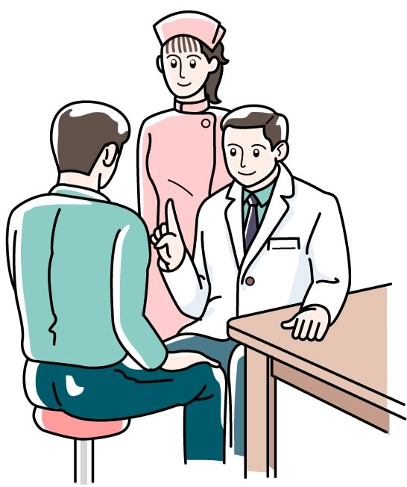
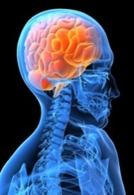



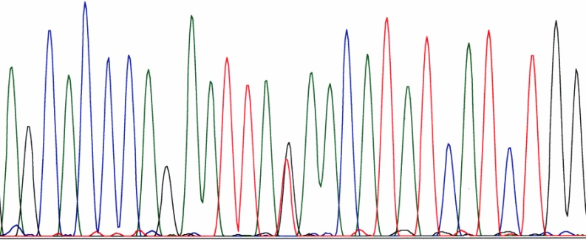

医療の特殊性／医療を受ける側、提供する側の関係
手術！
医療を受ける側
提供する側
理解
したい
けど
患 者
医療者
予後
≪
知識･経験
知識･経験
合併症 !!
説明
“Professional Autonomy”
職業的自主性
Data
・患者の目線
・疾患、病態
・情報の共有
・合併症のRisk
・他の治療方法
・他
確認・了解
・Informed Consent
・理解した
・自己決定した
信頼
安心
患 者
医療者

Slide 56



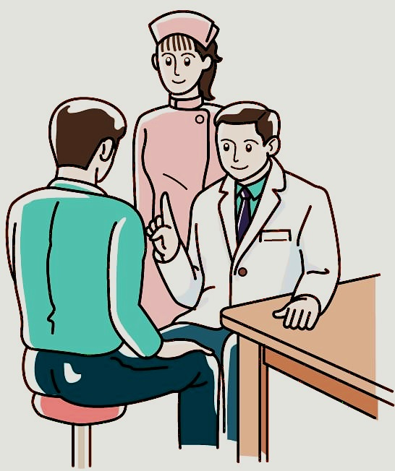
覚えておきたい ｢医療安全｣ ／１
日本医療安全調査機構の経験から
？
理解
医療を提供する側
医療を受ける側
１．説明と了解
同じ 『視点』 で見ること
・対象を見るときの立脚点
情報の共有： 疾患・病態
合併症
・どこを視るかという注視点
目標の理解： 患者 医師
理想的な結果を期待 現状維持だよと説明
了解したことの 『確認』
・理解した
・自己決定した
記載すること

Slide 57
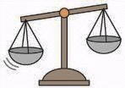


医療における「第三者」の考え方
「医療者としての第三者」、「社会的第三者」の介入
医療を受ける側
提供する側
疑問：
・医療行為に対して
・治療効果に対して
医療事故？：
・明らかに誤った医療行為 又は 管理に起因
・誤りは認められないが、医療行為･管理に起因、
その発生を予測しなかったもの
・医療事故の予防･再発防止に資する事例
【委員会；院内主導】
外部専門医・弁護士
Professional Autonomy
【外部】
自主・自律
該当領域の
専門医で構成
「医療者としての第三者」

Slide 58
Professional Autonomy and Self-Regulation
World Medical Association （世界医師会） : Ｍａｄｒｉｄ宣言 ／1987
前文 ：
The World Medical Association, having explored the importance of
Professional autonomy and self-regulation of the medical profession around the world, and recognizing the problems and the current challenges to professional autonomy and self-regulation, hereby adopts the following principles:
WMAは、医療という職業における Professional Autonomy 【職業的自主性】 と Self-Regulation 【自己規律】 の重要性を広く世界に探究し、Professional Autonomy と Self-Regulationに係わる問題点及び現在指摘されている点を
認識した上で、以下の基本原則を採択しここに示す。

Slide 59
Professional Autonomy and Self-Regulation – 1
World Medical Association （世界医師会） : Ｍａｄｒｉｄ宣言 ／1987
Professional Autonomy :
１．The central element of professional autonomy is the assurance that individual physicians
have the freedom to exercise their professional judgement in the care and treatment
of their patients.
Professional Autonomyの根幹にあるものは、個々の医師が、診療の場における医療者
としての判断を下す際、なにものからも｢自由｣が保証されていることである。
２．The World Medical Association reaffirms the importance of professional autonomy as
an essential component of high quality medical care and therefore a benefit to the patient
that must be preserved. The World Medical Association therefore rededicates itself to
maintaining and assuring the continuation of professional autonomy in the care of
patients, which is an essential principle of medical ethics.
質の高い医療、これは患者のためにも確保されるべきであるが、このための基盤とし
てのProfessional Autonomyの重要性をWMAは再度確認する。その上で、WMAは
医療倫理の基本原則である患者の診療におけるProfessional Autonomyの維持の
ために、これを支え、検証し続けることに自らを捧げるものである。

Slide 60
Professional Autonomy and Self-Regulation – 2
World Medical Association （世界医師会） : Ｍａｄｒｉｄ宣言 ／1987
Self - Regulation :
３．As a corollary to the right of professional autonomy, the medical profession has
a continuing responsibility to be self-regulating. In addition to any other source of
regulation that may be applied to individual physicians, the medical profession itself
must be responsible for regulating the professional conduct and activities of individual
physicians.
Professional Autonomyに当然に伴うものとして、医療という職業には、弛む(たゆむ)
ことなく自らを律するという責務が存在する。個々の医師に課せられるかもしれない
他の規制の根拠に加えて、個々の医療者としての行動･活動は、医療という職種に
本質的に付随する規律の下で行われる必要がある。
４．The World Medical Association urges physicians in each country to establish, maintain
and actively participate in a system of self-regulation. It is this dedication to effective
self-regulation that will ultimately assure professional autonomy in patient care
decisions.
WMAは、各国の医師達が(職業団体として)自らを律する制度を確立し、それを
維持し、積極的に参画することを勧告する。この実効性の有る自分たちを律すること
への献身的な努力があってこそ、診療現場での決断の際、Professional Autonomy
が本質において意味のあるものとなりうる。

Slide 61


職業団体としての
“Professional Autonomy and Self-Regulation ”
医療を受ける側
提供する側
疑問：
医療事故？：
【委員会】
【院内】
【外部】
「社会的視点からの第三者」
審査の客観性･公平性を監査
「医療者としての第三者」
担当領域の専門医
System of Self-Regulation
個人ではなく
職業団体が有する、システムとしての自律

Slide 62
今年１０月 （ｈ27.10.）
「新・医療事故調査制度」 が、医療法の下に施行されます。
この、医療事故の原因究明・再発防止のための制度は
現場で医療を行う当事者・管理者だけでなく、
支援団体として、地域の大学、基幹病院、医師会、
広く学会、専門医の、相互の連携、
そして医療を受ける側の理解、及び社会からの支えなしには
良い形で動き出し、その後発展することができません。
是非、皆様のご協力をお願いします。
ご清聴を感謝いたします。

